Slide 1






积云教育
www.usian.cn

Slide 2
H5·第03单元
主讲人：
www.usian.cn

Slide 3

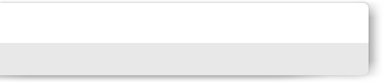

目录介绍
01
学习目标
02
内容
03
总结回顾
04
练习
www.usian.cn

Slide 4
学习目标
1.1知识目标
1 表单标记及其属性
2 input控件及其属性
3 HTML5新的input类型
4 下拉菜单及文本域
www.usian.cn

Slide 5
1.表单标记及其属性
定义 ：<form> 标签创建供用户输入的表单。表单在网页中主要 负责数据采集功能。
应用 : 注册页面/调查问卷/登录/留言……
语法 ：<form 属性1=“属性值”属性2=“属性值"......>
表单元素
</form>
www.usian.cn

Slide 6
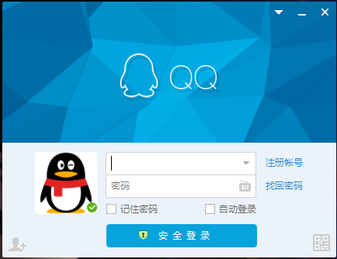
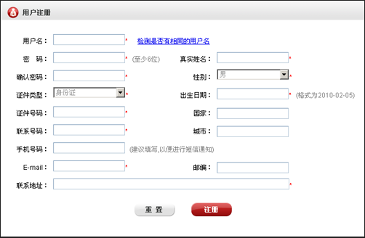
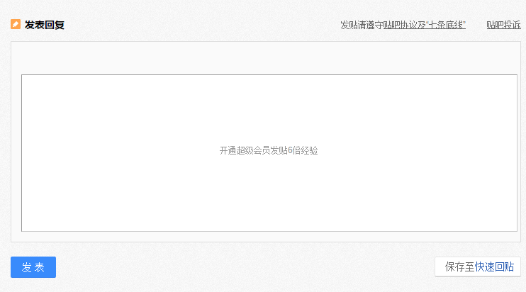
1.表单标记及其属性
常见表单的使用
www.usian.cn

Slide 7
1.表单标记及其属性
表单属性：
1)action（数据传送的地址），如：
<form action=“1.html”>...</form>
当用户单击确认按钮时，表单的内容会被传送到另一个文件。表单的action属性定义了目的文件的文件名。由action属性定义的这个文件通常会对接收到的输入数据进行相关的处理。
2)method（数据的传送方式get（默认，少量数据）、post（大量数据））
3)name（表单名称）
4)target（规定在原窗口还是新建窗口打开 action URL）
www.usian.cn

Slide 8

1.表单标记及其属性
表单属性：
● fieldset 元素可将表单内的相关元素分组。
● legend 元素为 fieldset 元素定义标题（caption）。
<form>
<fieldset>
<legend>health information</legend>
height: <input type="text" />
weight: <input type="text" />
</fieldset>
</form>
www.usian.cn

Slide 9
２.input控件及其属性
属性名name：规定 input 元素的名称，用于对提交到服务器后对表单数据进行标识。（也就是通知服务器是哪个表单项传递来的数据）要保证数据的准确性，必须定义一个独一无二的名称.
属性名value:
对于不同的输入类型，value 属性的用法也不同：
•type="button", "reset", "submit" - 定义按钮上的显示的文本
•type="text", "password"- 定义输入字段的初始值
•type="checkbox", "radio"- 定义与选中项关联的值
www.usian.cn

Slide 10
２.input控件及其属性
1. 文本框：主要用于输入单行文本内容。
<input type="text” value=“” placeholder=“” />
placeholder 属性提供可描述输入字段预期值的提示信息（hint）。
该提示会在输入字段为空时显示，并会在字段获得焦点时消失。
placeholder 属性适用于以下的 <input> 类型：text, url, tel, email 以及 password
2. 密码框：主要用于输入一些保密信息<input type="password/>
3. 图像域：<input type="image" src="图像地址" />
创建一个图像控件，该控件单击后将导致表单立即被提交
www.usian.cn

Slide 11
２.input控件及其属性
2.单选框：
单选框主要是让网页浏览者在一组选项里选择一个。
Name属性定义单选框的名称，单选框都是以组为单位使用的，在同一组中的name属性值必须相同。
checked="checked"表示默认被选中
<input type="radio" name="sex" checked="checked" value = “man”/>男
<input type="radio" name="sex" checked="checked" value = “weman”/>女
www.usian.cn

Slide 12
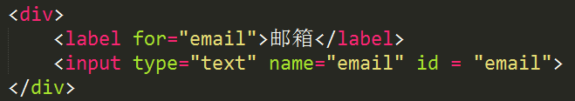
２.input控件及其属性
3.label标签：
<label> 标签为 input 元素定义标注（标记）。
label 元素不会向用户呈现任何特殊效果。当用户选择该标签时，浏览器就会自动将焦点转到和标签相关的表单控件上。<label> 标签的 for 属性应当与相关元素的 id 属性相同。
www.usian.cn

Slide 13
２.input控件及其属性
5. 复选框：复选框主要是让网页浏览者在一组选项里同时选择多个选项。
<input type="checkbox" checked="checked" />
6.文件域：文件域主要是让网页浏览者上传文件。
<input type="file“/>
7.普通按钮：创建一个普通按钮
<input type="button" value=” 显示的值”/>
8.提交按钮：提交按钮用来将输入的信息提交到服务器。
<input type="submit" value="显示的值"/>Value属性定义按钮的显示文字。
9. 重置按钮：重置按钮用来重置表单中输入的信息。
<input type="reset" value="显示的值"/> value属性定义按钮的显示文字。
www.usian.cn

Slide 14
3 . HTML5新的input类型
Input 类型 - email
email 类型用于应该包含 e-mail 地址的输入域。
在提交表单时，会自动验证 email 域的值。
实例 E-mail: <input type="email" name="user_email" />
Input 类型 - url
url 类型用于应该包含 URL 地址的输入域。
在提交表单时，会自动验证 url 域的值。
Input 类型 - number
number 类型用于应该包含数值的输入域。
您还能够设定对所接受的数字的限定：
实例 ：Points: <input type="number" name="points" min=“2" max="10“ step=“2” />
www.usian.cn

Slide 15
3 . HTML5新的input类型
Input 类型 - range
range 类型用于应该包含一定范围内数字值的输入域。
range 类型显示为滑动条。
您还能够设定对所接受的数字的限定：
实例 <input type="range" name="points" min="1" max="10" />
Input 类型 - Date Pickers（数据检出器）
HTML5 拥有多个可供选取日期和时间的新输入类型：
date - 选取日、月、年 <input type="date" name="user_date" />
month - 选取月、年 <input type="month" name="user_date" />
week - 选取周和年 <input type="week" name="user_date" />
time - 选取时间（小时和分钟） <input type="time" name="user_date" />
datetime-local - 选取时间、日、月、年（本地时间）
<input type="time" name="user_date" />
www.usian.cn

Slide 16
4 . 下拉菜单控件
<select>
<option selected="selected">选项1</option>
<option>选项2</option>
...
</select>
selected="selected":默认被选中
www.usian.cn

Slide 17
4 . 文本域控件及其属性
<textarea rows="行数" cols="列数" name="" wrap="virtual"> </textarea>
cols（columns）属性：定义文本域的宽度
rows属性：定义文本域的高度
wrap属性的常见属性值：
off：输入文字不换行。
virtual：输入文字在屏幕上会自动换行，但是如果访问者没有按回车键换行，则提交到服务器也视为没有换行。
physical：输入文字时会自动换行，提交到服务器时，会将屏幕上的自动换行视为换行效果提交。
www.usian.cn

Slide 18
总结回顾
1 表单标记及其属性
2 input控件及其属性
3 HTML5新的input类型
4 下拉菜单及文本域
www.usian.cn

Slide 19
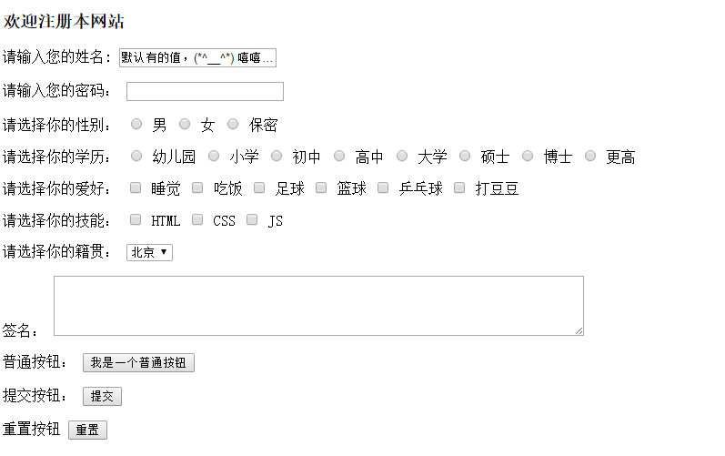
2.表单作业
www.usian.cn

Slide 20
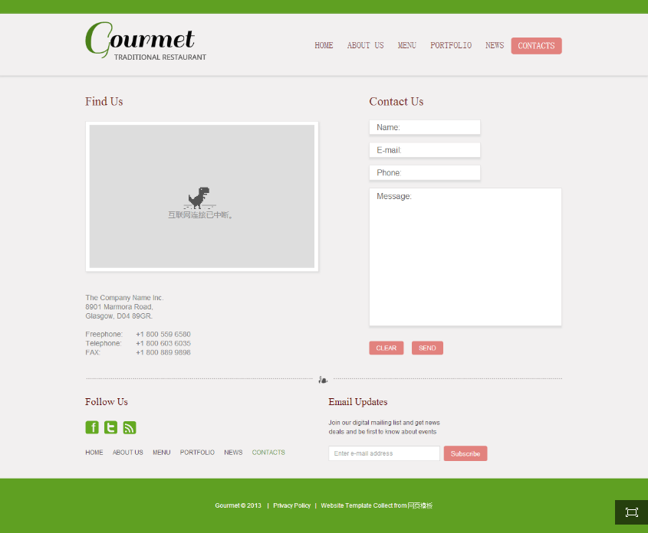
练习2
实现如图界面
www.usian.cn

Slide 21
THANKS
www.usian.cn
本课程版权归积云教育独家所有
未经书面同意私自录制、转载等行为均属违法行为
积云教育将保留所有追责权利

